Slide 1
Οι θεοι του ολυμπου
Μια παρουσίαση της Σάρας
Τμήμα ΣΤ’1
103^{ο} ΔΣ.αΘΗΝΩΝ

Slide 2
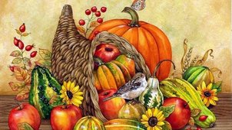
ΖΕΥΣ Η ΔΙΑΣ
Ο Πατέρας των θεών και ο σπουδαιότερος από αυτούς. Θεός των καιρικών φαινομένων , προστάτης των ξένων , της οικογένειας και της γονιμότητας

Slide 3
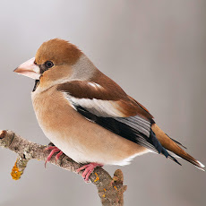
ΗΡΑ
Αδελφή και σύζυγος του Δία. Ήταν προστάτιδα του γάμου και της συζυγικής πίστης

Slide 4
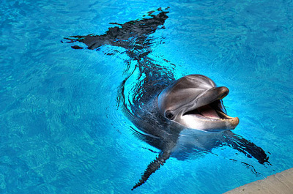
Ποσειδώνασ
Θεός της θάλασσας , των ποταμών , των πηγών των πόσιμων νερών και γενικά του υγρού στοίχου .

Slide 5
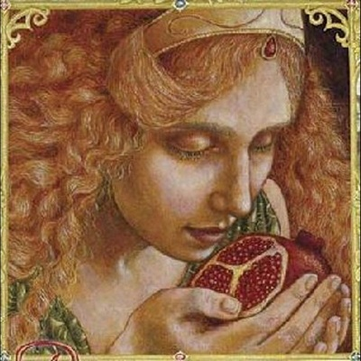
Δημητρα
Θέα της γης , της γεωργίας ,της χλωρίδας ,της τροφής , του γάμου και προστάτιδα των γεωργών

Slide 6
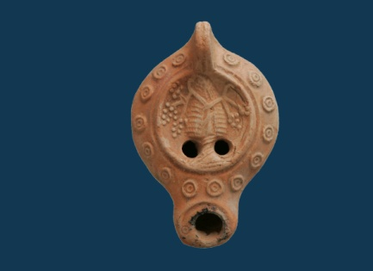
Εστια
Προστάτιδα της οικογενειακής ευτυχίας ,είχε ως ιερό της το κέντρο του σπιτιού και δεν της προσφερόταν μόνο η πρώτη , αλλά και η τελευταία θυσία σε κάθε γιορταστική σύναξη του ανθρώπου.
Σύμβολα: Λυχνάρι, πυρσός, πέπλο

Slide 7
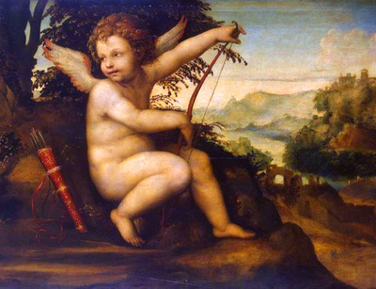
Αφροδιτη
Θεά της ομορφιάς και του έρωτα.

Slide 8
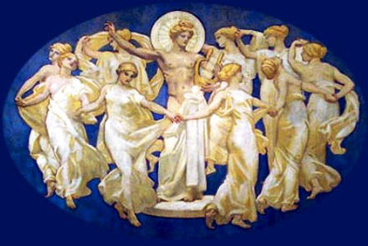
Απολλωνασ
Θεός της μαντικής τέχνης , της μουσικής και του χορού ,της ηθικής τάξης και της λογικής . Ήταν ακόμα θεραπεύτης θεός

Slide 9
Αρτεμισ
Θεά της άγριας φύσης , του κυνηγιού , των ζώων και της γονιμότητας

Slide 10
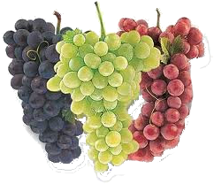
ΔΙΟΝΥΣΟΣ
Ο Διόνυσος, επίσης Διώνυσος, γιος του θεού Δία, ανήκει στις ελάσσονες πλην όμως σημαντικές θεότητες του αρχαιοελληνικού πανθέου, καθώς η λατρεία του επηρέασε σημαντικά τα θρησκευτικά δρώμενα της ελλαδικής επικράτειας.

Slide 11
αθηνα
Θεά της Σοφίας , των τεχνών και του σώφρονος πολέμου

